Slide 1

中值定理(mean value theorem)
第三章 微分中值定理与导数的应用
因为导数是函数随自变量变化的瞬时变
指导数在某个区间内所具有的一些重要性质,它们都与自变量区间内部的某个中间值有关.
化率,
所以可借助导数来研究函数.
但每一点
的导数仅仅是与局部有关的一点的变化性态,
要用导数来研究函数的全部性态,
还需架起新
的“桥梁”.

Slide 2
微分中值定理，包括：
罗尔定理、拉格朗日中值定理、
柯西中值定理、泰勒中值定理
微分中值定理的共同特点是：
在一定的条件下，可以断定在所给区间
内至少有一点，使所研究的函数在该点具有
某种微分性质。
微分中值定理是微分学的理论基础。是利用导数研究函数性质的理论依据。

Slide 3
应用导数研究函数性态
局部性态— 未定型极限
函数的局部近似
整体性态— 在某个区间上
函数的单调性、函数的极值
函数的凸性、渐近性、图形

Slide 4

第一节 微分中值定理
泰勒公式(第三节)
罗尔定理
推广
拉格朗日中值定理
柯西中值定理
小结 思考题
第三章 微分中值定理与导数的应用

Slide 5














连续的曲线弧、除端点外处处有不垂直于x轴的切线 .
本节的几个定理都来源于下面的明显的
几何事实:
⌒
在一条光滑的平面曲线段AB上,
至少有
一点处的切线
与连接此曲线两端点的弦
平行.
有水平的切线

Slide 6



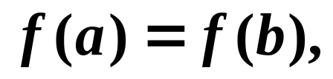
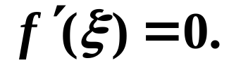
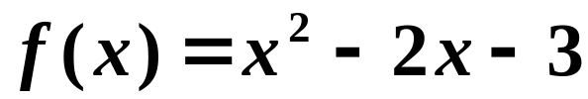







罗尔 Rolle,(法)1652-1719
一、罗尔(Rolle)定理
罗尔定理
(1)
(2)
(3)
使得
如,

Slide 7

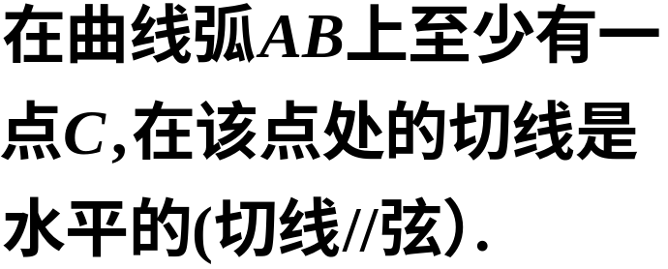







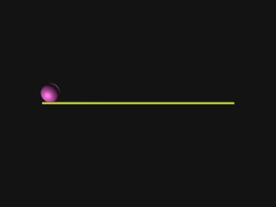
几何解释:
A
B
物理解释:
变速直线运动在折返点处,瞬时速度等于零.
点击图片任意处播放\暂停

Slide 8
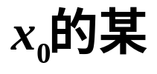
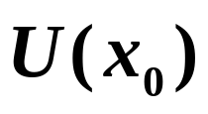










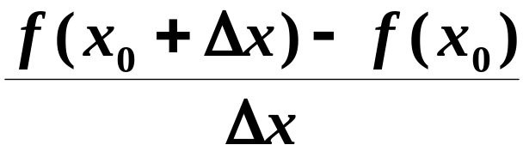




费马 Fermat,(法) 1601-1665
费马引理
设函数f(x)在点
邻域
内有定义,
如果对
有
那么
证
对于
有

Slide 9


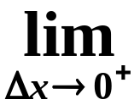


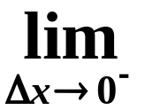



费马引理
设函数f(x)在点
邻域
有定义,
如果对
有
那么
由极限的保号性
函数的
驻点(Stationary point),
稳定点,
临界点(Critical point).

Slide 10
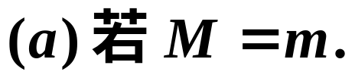

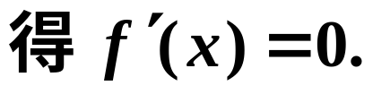



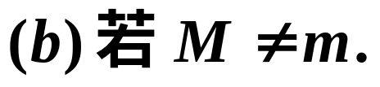






罗尔定理
(1)
(2)
(3)
使得
证
所以最值不可能同时在端点取得.
使
有
由费马引理,

Slide 11





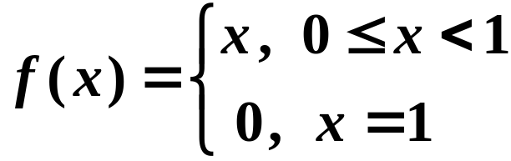


罗尔定理
(1)
(2)
(3)
使得
注
(1) 定理条件不全具备,
结论不一定成立.

Slide 12

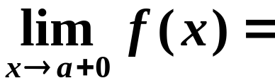
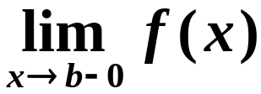

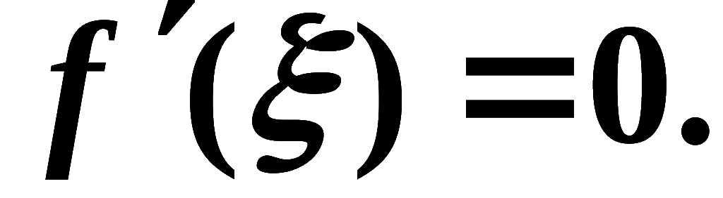
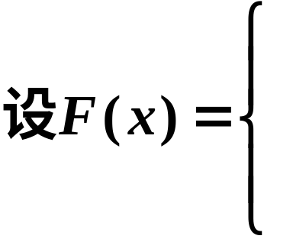



罗尔定理
(1)
(2)
(3)
使得
注
(2) 定理条件只是充分的.
本定理可推广为:
设
在( a , b )内可导,且
则在( a , b )内至少存在一点
使
提示
证 F(x)在[a,b]上满足罗尔定理 .

Slide 13


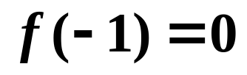
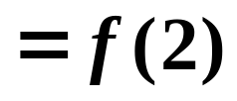
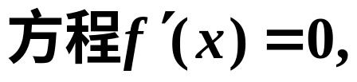

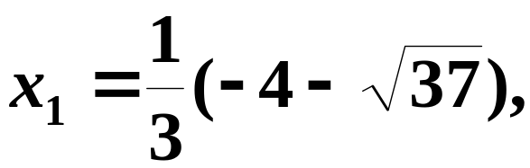
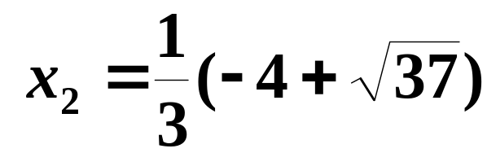
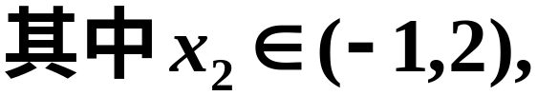


例
验证罗尔定理的正确性.
证
(1)
定理的假设条件满足
内可导，
(2)
结论正确
罗尔定理肯定了
的存在性,
一般没必要知道
究竟等于什么数,
只要知道 存在即可.

Slide 14
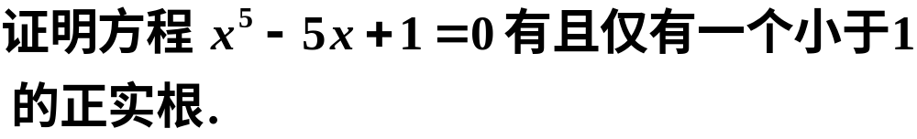
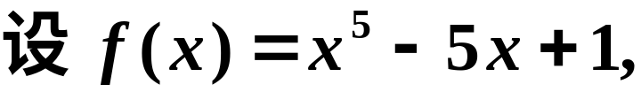

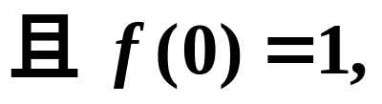
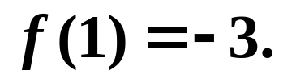
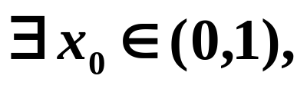
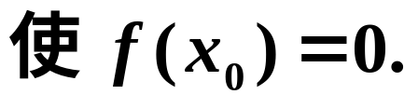
例
证
(1) 存在性
零点定理
即为方程的小于1的正实根.

Slide 15


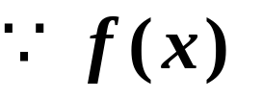

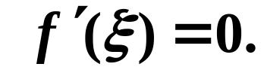
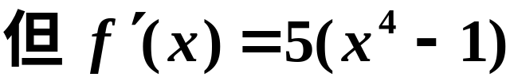
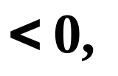
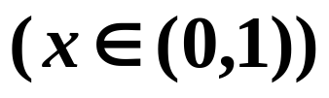
(2) 唯一性
满足罗尔定理的条件.
矛盾,
故假设不真!
罗尔定理还指出,
对可导函数 f(x),
在方程
f (x)=0的两实根之间,
至少存在方程
的一个实根.

Slide 16

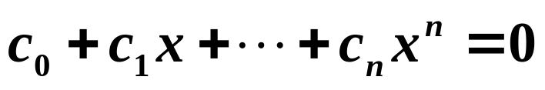

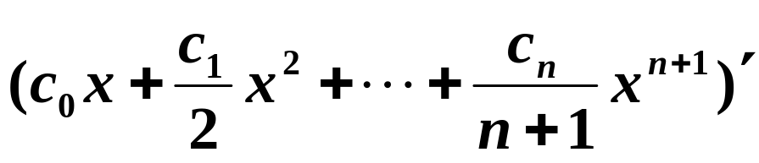
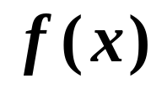
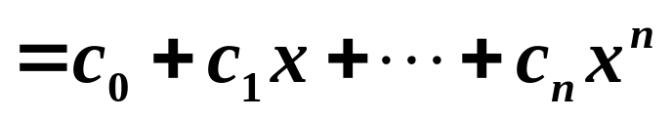
例
试证方程
分析
注意到:

Slide 17
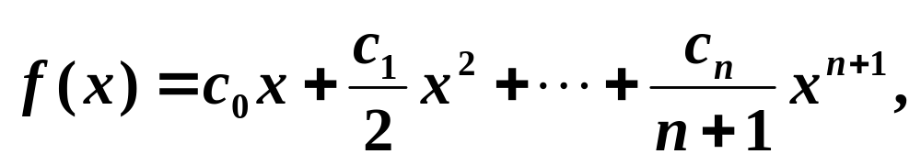


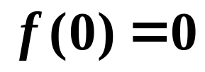
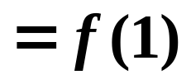

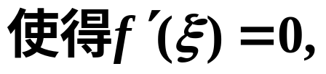
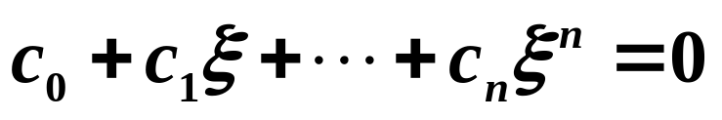

试证方程
证
设
且
罗尔定理
即

Slide 18


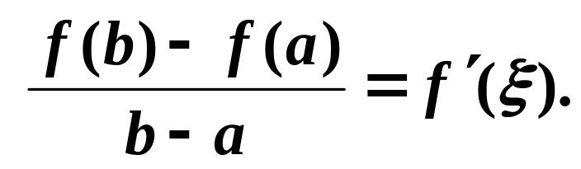

拉格朗日 Lagrange (法) 1736-1813
二、拉格朗日(Lagrange)中值定理
拉格朗日中值定理
(1)
(2)
使得
注

Slide 19


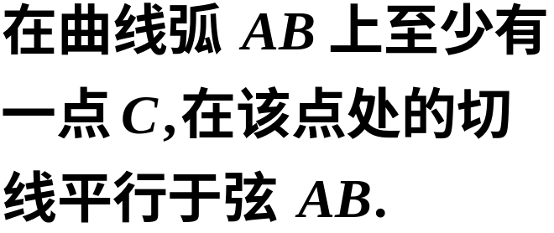




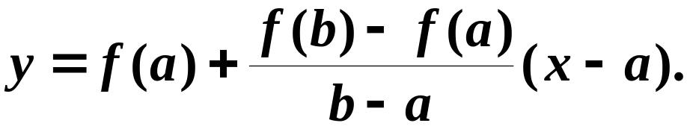

几何解释:
证法1
分析:
弦AB方程为

Slide 20
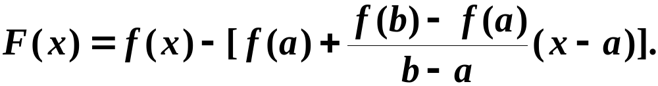
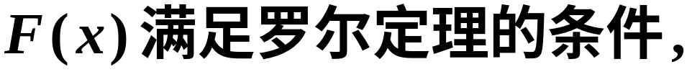
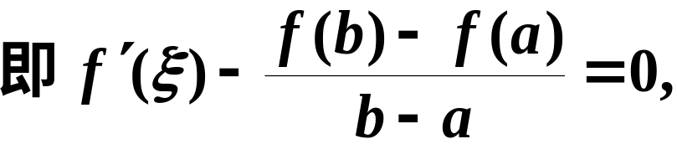


证: 作辅助函数
拉格朗日中值公式
显
时
对

Slide 21








证法2
几何解释:
在该点处的切线
平行于弦
分析
利用逆向思维找出一个满足罗尔定理条件
的函数.
定理的结论就转化为函数
化为
罗尔定理.

Slide 22







证
作辅助函数
易知
且
由此得
拉格朗日中值公式
微分中值定理

Slide 23

在微分学中占有
极重要的地位.
它表明了函数在两点处的函数值
与导数间的关系.
今后要多次用到它.
尤其可利用它研究函数
的单调性及某些等式与不等式的证明.

Slide 24











例
如果f(x)在某区间上可导,要分析函数在该区间上任意两点的函数值有何关系,
通常就想到微分中值定理.
证
记
利用微分中值定理,
得

Slide 25







Lagrange公式可以写成下面的各种形式:
注
由(3)式看出,
它表达了函数增量和某点的
导数之间的直接关系.
但是增量、
导数是个等式关系.
这是十分方便的.
拉格朗日中值公式又称
有限增量公式.
拉格朗日中值定理又称
有限增量定理.

Slide 26








推论
证
有
由条件,
即在区间I中任意两
点的函数值都相等,
所以,

Slide 27

















例
证
由推论
说明
欲证
只需证在
上
且
使
自证

Slide 28











例
证
设
关键
满足拉氏定理的条件,
由上式得
由

Slide 29






柯西 Cauchy (法)1789-1859
三、柯西(Cauchy)中值定理
柯西中值定理
(1)
(2)
使得
广义微分中值定理

Slide 30


柯西中值定理
(1)
(2)
使得
讨论
柯西定理的下述证法对吗 ?
这两个
不一定相同
错 !

Slide 31








分析
上式写成
前面对拉格朗日中值定理的证明,构造了
用类比法
辅助函数
现在对两个给定的函数 f(x)、F(x), 构造
辅助函数
即可证明柯西定理.

Slide 32








柯西中值定理
(1)
(2)
使得
弦的斜率
切线斜率
柯西定理的几何意义
注意

Slide 33








例
分析
结论可变形为
证
满足柯西中值定理条件,
即

Slide 34


罗尔(Rolle)定理、拉格朗日(Lagrange)中值定理、柯西中值定理之间的关系:
罗尔
定理
拉格朗日
中值定理
柯西
中值定理
推广
推广
这三个定理的条件都是充分条件,
而
不是必要条件.
换句话说, 满足条件,
定理
成立;
不满足条件,
定理可能成立,
也可能
不成立.

Slide 35
应用三个中值定理常解决下列问题
(1) 验证定理的正确性;
(2) 证明方程根的存在性;
关键 逆向思维,找辅助函数
(3) 引入辅助函数证明等式;
(4) 证明不等式;
(5) 综合运用中值定理(几次运用).

Slide 36

例
分析
将结论交叉相乘得
辅助函数F(x)

Slide 37










证
设辅助函数
因此F(x)满足Rolle定理的条件.

Slide 38




即
得
证毕.

Slide 39










练习
设
连续，
内可导，且
分析

Slide 40











证
即

Slide 41
四、小结
三个微分中值定理成立的条件;
各微分中值定理的关系;
证明存在某点,使得函数在该点的导数满足一个方程.
常利用逆向思维,构造辅助函数
运用罗尔定理.
拉格朗日中值定理的各种形式,其关系;
注意利用拉格朗日中值定理证明不等式的步骤.

Slide 42









th | 罗尔Rolle | 拉个朗日 Lagrange | 柯西Cauchy
条件 | 1.同右 2.同右 3 . f(a)=f(b) | 1.f(x)在[a,b]上连续 2.f(x)在(a,b)内可导 | 1.f(x)、F(x)在[a,b]上连续 2.f(x)、F(x)在(a,b)内可导， 且
结论 | 同右 | 至少存在一点 使 | 同左
几何意义
关系 | 推广 | 推广 特例 f(a)=f(b) | 特例 F(x)=x
A
B

Slide 43
思考题
2002年考研数学一, 3分

